Slide 1
公務人員年金改革方案
臺南市政府人事處
專員張虹玉

Slide 2
議題
壹、給付
一、調整退休金計算基準
二、調降退休所得上限及下限
三、調整優惠存款制度
四、取消年資補償金
五、調整月撫慰金制度
貳、請領資格：延後月退休金起支年齡
參、財源：調整退撫基金提撥費率

Slide 3
肆、制度轉換
一、年資保留
二、年資併計、年金分立
伍、特殊對象
一、黨職併公職
二、政務人員
陸、其他 ：育嬰留職停薪年資採計

Slide 4
壹:一、調整退休金計算基準：
方案實施後第1年，從最後在職之本（年功）俸（薪），調整為最後在職往前「5年平均俸額」，之後逐年拉長1年，調整至最後在職往前「15年平均俸額」。
民國 | 平均俸額 | 民國 | 平均俸額
107年 | 5年 | 108年 | 6年
109年 | 7年 | 110年 | 8年
111年 | 9年 | 112年 | 10年
113年 | 11年 | 114年 | 12年
115年 | 13年 | 116年 | 14年
117年 | 15年

Slide 5
壹:一、調整退休金計算基準：
案例1：甲高考三級分發，年資25年，薦7，590俸點，104.7.1退休
甲最後15年平均俸額為：38668【 (535+550+590*13)/15】
最後在職俸級與平均俸額退休金差額：422(約最後在職俸級1.07%)
案例2：甲普考分發，年資25年，薦7，590俸點，104.7.1退休
甲最後15年平均俸額為：32563【(385+400+415+430+445+460+475+490+505+520+535+550+590*3)/15】
最後在職俸級與平均俸額退休金差額：6527(約最後在職俸級16.70%)

Slide 6
壹:一、調整退休金計算基準：
案例3：甲初等考分發，年資25年，薦7，590俸點，104.7.1退休
甲最後15年平均俸額為：30565【(360+370+385+400+415+430+445+460+475+490+505+520+535+550+590)/15】
最後在職俸級與平均俸額退休金差額：8525(約最後在職俸級21.80%)
案例4：甲高考三級分發，年資30年，薦9，710俸點，104.7.1退休
甲最後15年平均俸額為：46814【 (670+690+710*13)/15】
最後在職俸級與平均俸額退休金差額：266(約最後在職俸級0.57%)

Slide 7
壹:二、調降退休所得上限及下限：
月退休金+優存利息(或社會保險年金) 年資35年75%→60%
所得替代率：……………………………………………= 年資30年67.5%→52.5%
本俸2倍 年資25年60%→45%
※現職人員及新進人員可採計40年，為62.5%
※月退休總所得低於最低保障金額(甲、乙案)，不予調降
甲案：25,000元 105年度退休（伍）軍公教人員年終慰問金發給基準。
乙案：32,160元 委任第一職等本俸最高級+專業加給合計數額。

Slide 8
壹:三、調整優惠存款制度：
(一) 支（兼）領月退休金者：
1.分6年逐步全面廢除優惠存款制度：
第1年優存利率降至9%
第3年優存利率降至6%
第5年優存利率降至3%
第7年優存利率降至0%
＊第7年本金可全數領回
2.月退休總所得低於最低保障金額（25,000元或32,160元)
者，維持18%優存利率；超過最低保障金額者，按前述方
案調降至最低保障金額止。

Slide 9
壹:三、調整優惠存款制度：
(二) 支領一次退休金者：
1.甲案：照前述支（兼）領月退休金者方案。
乙案：分年逐年調降優存利率：
第1年優存利率降至12%
第3年優存利率降至10%
第5年優存利率降至8%
第7年優存利率降至6%
2.每月優惠存款利息金額低於最低保障金額（25,000元或
32,160元)者，維持18%優存利率；超過最低保障金額者，
其超過的部分，始按前述方案調降。

Slide 10
壹:三、調整優惠存款制度：
(三) 優惠存款金額：
退休公務人員一次退休金與養老給付優惠存款辦法第3
條第1項附表(即從優逆算表)同步廢止，公保養老給付優
惠存款按其於退撫新制實施前實際得領取之養老給付金額
辦理
公保年資
優惠存款月數(現)
優惠存款月數(修)
1 | 2 | 3 | 4 | 5 | 6 | 7 | 8 | 9 | 10
4 | 7 | 10 | 13 | 16 | 18 | 20 | 22 | 24 | 26
1 | 2 | 3 | 4 | 5 | 6 | 7 | 8 | 9 | 10
11 | 12 | 13 | 14 | 15 | 16 | 17 | 18 | 19 | 20
27 | 28 | 29 | 30 | 31 | 32 | 33 | 34 | 35 | 36
12 | 14 | 16 | 18 | 20 | 23 | 26 | 29 | 32 | 36

Slide 11
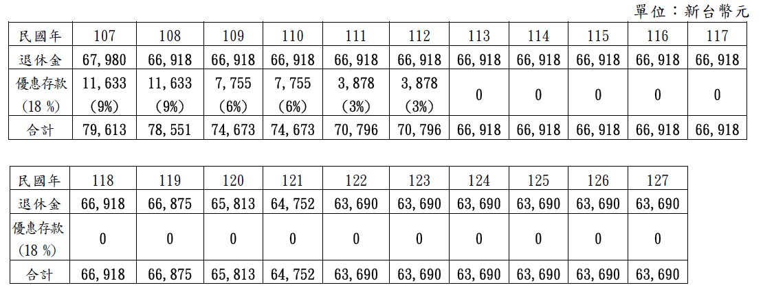
壹:三、退休所得上限及調整優惠存款制度案例：
案例1：一位任職35年於100年退休的簡任十二等年功四級800俸點的主管，退休後每月領取月退休金76,827元，優惠存款(18%)所得23,265元。在年金制度改革後，逐年將領取下列退休所得:

Slide 12
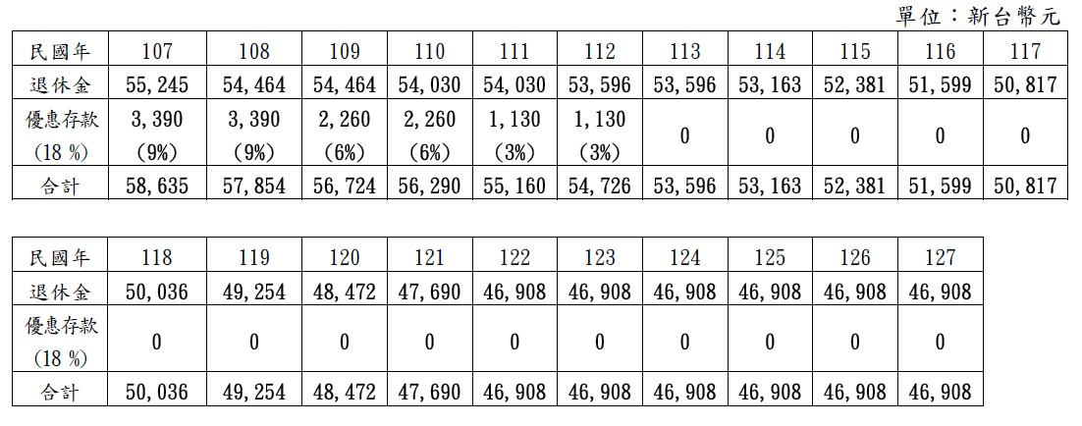
壹:三、調整優惠存款制度：
案例2：一位任職35年於100年退休的薦任七等年功六級590俸點的非主管，退休後每月領取月退休金56,829元，優惠存款(18%)所得6,779元。在年金制度改革後，逐年將領取下列退休所得:

Slide 13
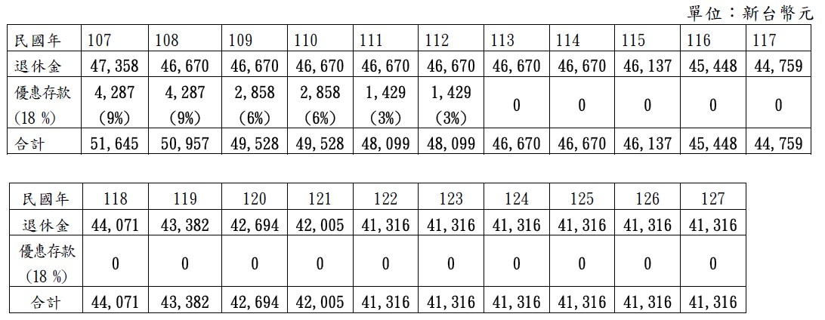
壹:三、調整優惠存款制度：
案例3：一位任職35年於100年退休的委任五等年功十級520俸點的主管，退休後每月領取月退休金50,165元，優惠存款(18%)所得8,573元。在年金制度改革後，逐年將領取下列退休所得:

Slide 14
壹:四、取消年資補償金：
法案公布1年後退休者：不再發給年資補償金。
壹:五、調整月撫慰金制度：
法案公布1年後亡故者，降低月撫慰金給付標準，改為月退休金之1/3；至於遺族擇領月撫慰金的條件如下：
(一)配偶支領月撫慰金起支年齡延後至65歲；婚姻關係改為於退休人員亡
故時累積存續15年以上。
(二)刪除身心障礙之成年子女擇領月撫慰金規定（未成年子女維持原規定）。
(三)遺族已依本法或其他法令規定領有退休金、撫卹金、優惠存款利息，或
其他由政府預算、公營事業機構支給之定期性給與者，不得擇領月撫慰
金。
(四)將月撫慰金和一次撫慰金之用語修正為「遺屬年金」及「遺屬一次金」

Slide 15
壹:四、延後月退休金起支年齡：
延後月退休金起支年齡：採單一年齡65歲
※設計5年過渡期間與85制之10年緩衝期指標數銜接
退休年度 | 法定年齡 (展期及減額之計算基準) | 過渡期間指標數 (年資+年齡之合計數)
 |  | 指標數 | 基本年齡
107年 | 25年~未滿30年者為60歲 任職30年以上者為55歲 | 82 | 1.至少需年滿50歲 2.年資+年齡高於或等於指標數即可支領全額月退休金，不受法定起支年齡60歲或55歲影響
108年 | 25年~未滿30年者為60歲 任職30年以上者為55歲 | 83
109年 | 25年~未滿30年者為60歲 任職30年以上者為55歲 | 84

Slide 16
延後月退休金起支年齡：
退休年度 | 法定年齡 (展期及減額之計算基準) | 過渡期間指標數 (年資+年齡之合計數)
 |  | 指標數 | 基本年齡
110年 | 65歲 | 85 | 1.至少需年滿55歲 2.年資+年齡高於或等於指標數即可支領全額月退休金，不受法定起支年齡65歲影響
111年 | 65歲 | 86
112年 | 65歲 | 87
113年 | 65歲 | 88
114年 | 65歲 | 89
115年以後 | 65歲

Slide 17
貳：延後月退休金起支年齡：
※未符合法定起支年齡者，可以選擇支領展期或減額月退休金
並以法定起支年齡為計算基準；過渡期間符合指標數者，得
退休並立即支領全額月退休金，不須受法定起年齡影響
※過渡期間指標數之年齡，在109年以前須年滿50歲；110年以
後須年滿55歲
※搭配實施展期及減額月退休金(每提前1年，扣減4%，最多提
前5年)
※警察、消防等危勞職務維持70制(15年+55歲)不調整。

Slide 18
參：調整退撫基金提撥費率：
(一)提高法定提撥費率區間：由12％～15％調整為12％～18％
(二)具體調整時程：
自方案實施後，逐年提高1％，提高至15％時，應檢討是否
再逐年提高至18％止。

Slide 19
肆：制度轉換：
一、年資保留：
未成就退休條件而離職者，其年資保留至年滿65歲時領取，
其未滿15年者，給一次金，滿15年以上者，給月退休金。
二、年資併計 、年金分計：
針對因在不同職域間轉換工作，致任職年資各未達請領年
金給付之年限條件（15年）者，設計「年資併計」（成就
請領年金條件）、「年金分計」（分別給付）機制，於年
滿月退休金起支年齡（65歲）時，依規定請領公務人員月
退休金。

Slide 20
陸：其他：
育嬰留職停薪年資採計：
育嬰留職停薪期間之年資，得選擇全額自費，繼續撥繳退撫基金費用，併計公務人員退休、資遣或撫卹年資。

Slide 21
參考資料：
總統府國家年金改革委員會
行政院人事行政總處
銓敘部(已退休公務人員退休金試算系統)

Slide 22
報告完畢

